Slide 1
ICT :: Instance Cau Talk
사용자 매뉴얼

Slide 2
목차 :
로그인
회원가입
메인화면
친구&프로필
거주지 게시판
현재위치 게시판
지금 나는
캘린더 게시판

Slide 3
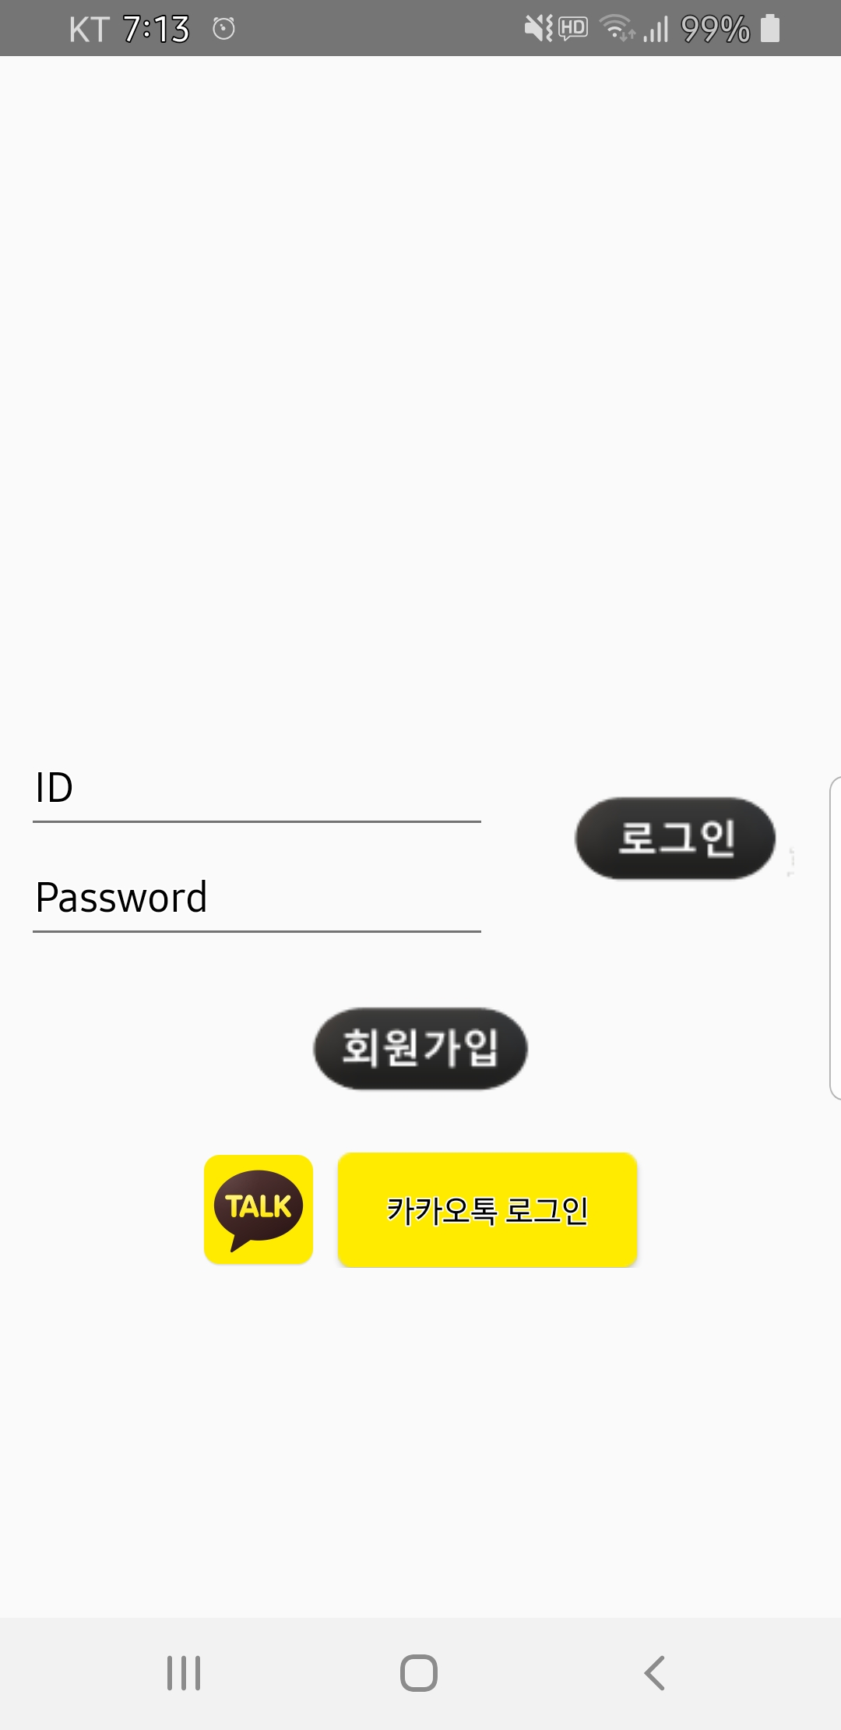
로그인 화면
로그인
회원가입
- 회원가입 화면으로 이동
카카오톡 로그인/회원가입
- 카카오톡 연동
- 이미 가입한 계정일 경우 로그인 후 메인화면으로 이동
- 가입되지 않은 계정일 경우 회원가입화면(2) 이동
1.
2.
3.

Slide 4
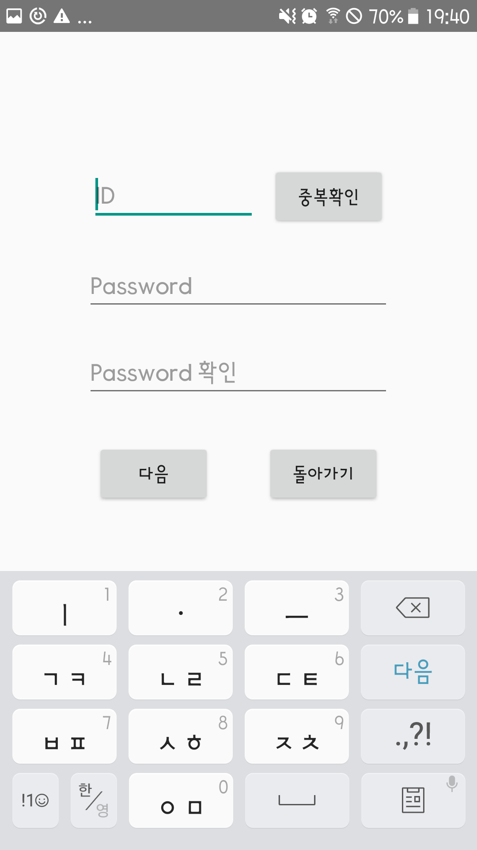
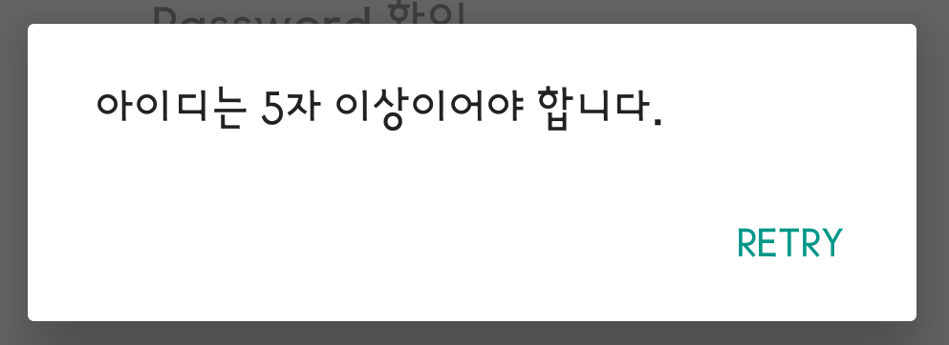
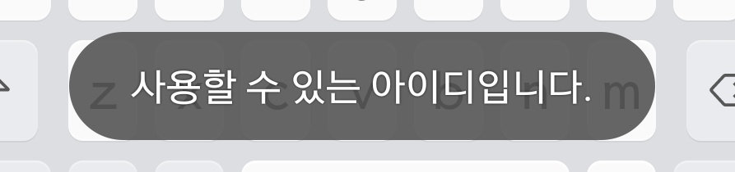
회원가입(1) 화면
ID 중복확인
ID 중복 체크. 중복확인 하지 않으면 다음으로 넘어갈 수 없다.
다음
회원가입(2) 화면으로 이동
예외처리 ID 5글자 이상 / 비밀번호와 비밀번호확인 체크
1.
2.
▲ ID 예외처리와 중복체크

Slide 5
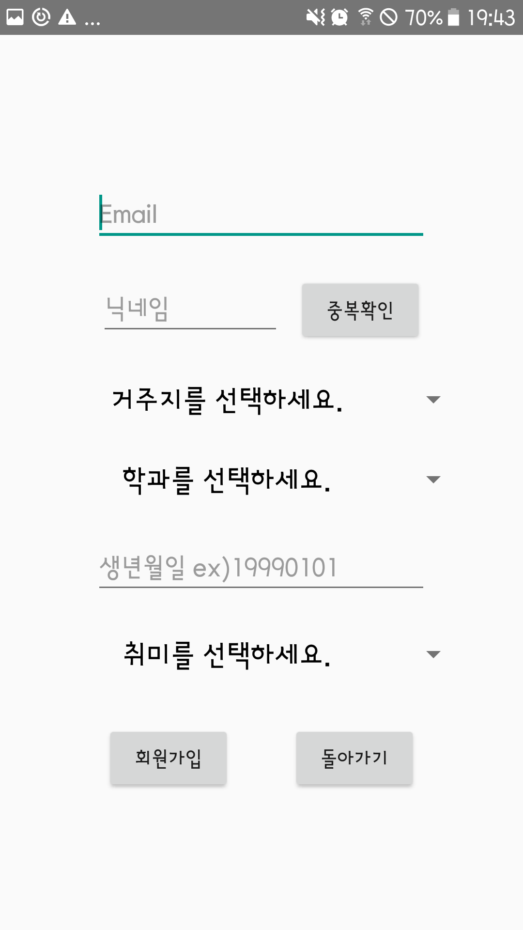
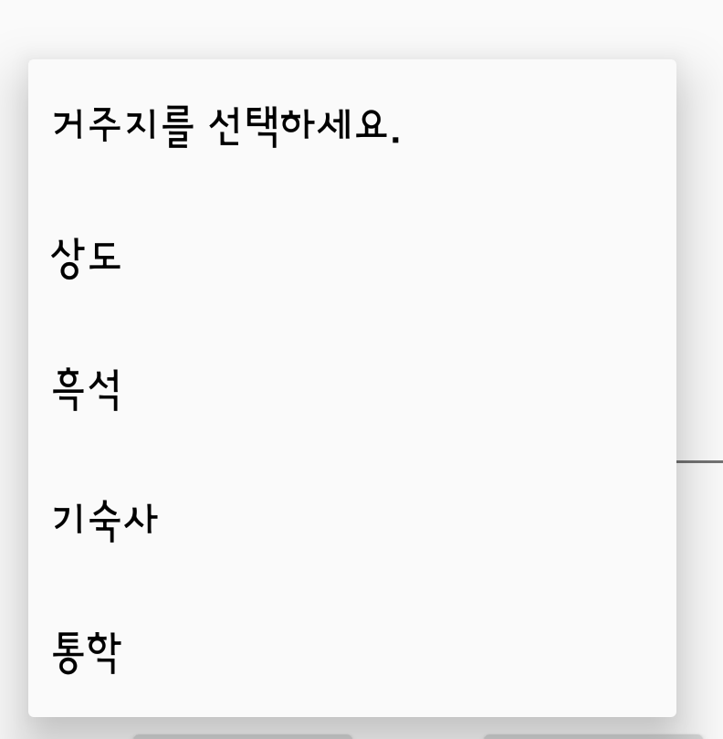
회원가입(2) 화면
닉네임 중복확인
닉네임 중복 체크. 중복확인 하지 않으면 다음으로 넘어갈 수 없다.
거주지/학과/취미 선택
- 정해진 보기 중에서 선택
1.
2-a.
2-b.
2-c.
3.
▲ 거주지 선택 항목

Slide 6
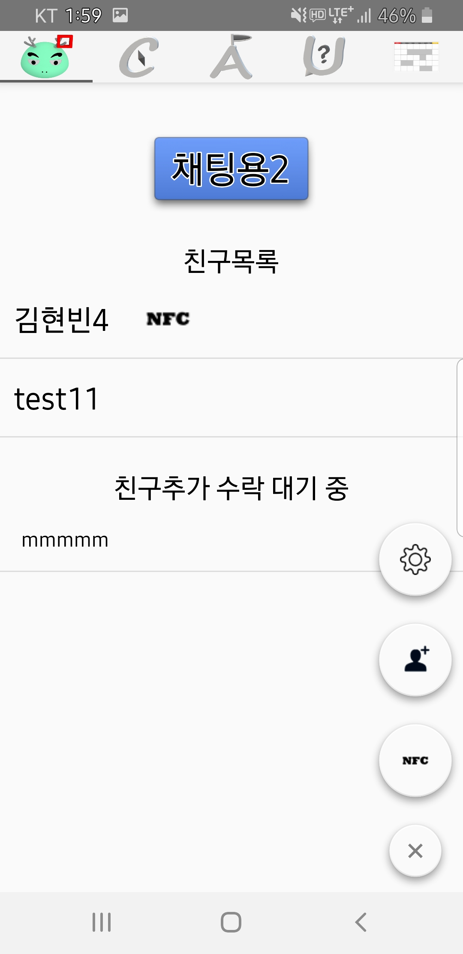
메인화면_a :: 친구&프로필
3.
자신의 프로필 표시 공간
자신의 친구목록 화면
친구목록과 친구 승인대기 목록을 출력
친구목록 클릭 시 해당 친구와 1:1 채팅방 입장
친구 수락대기 목록 클릭 시 해당 친구와 친구승인 Y/N 팝업 출력
메인화면 탭
탭 1 : 프로필페이지
탭 2 : 거주지게시판
탭 3 : 현재위치게시판
탭 4 : 지금나는
탭 5 : 캘린더
좌우 슬라이더로 변경 가능
1.
2.

Slide 7
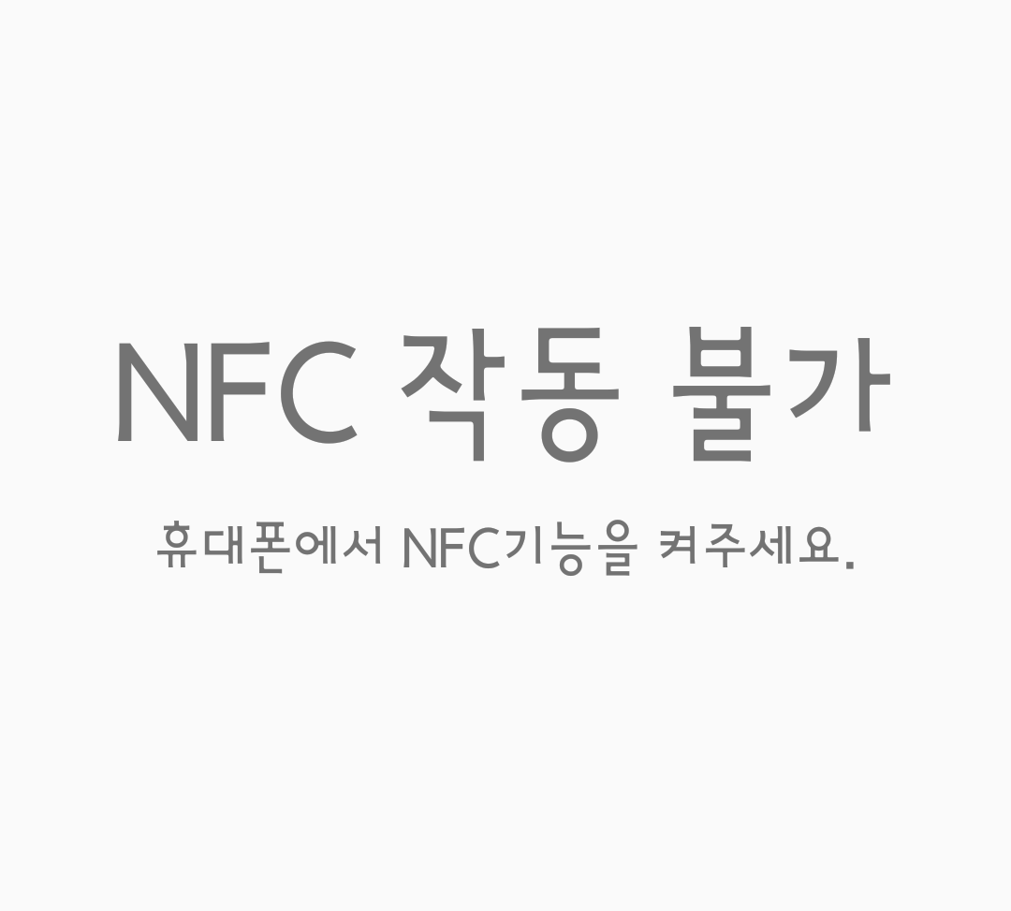
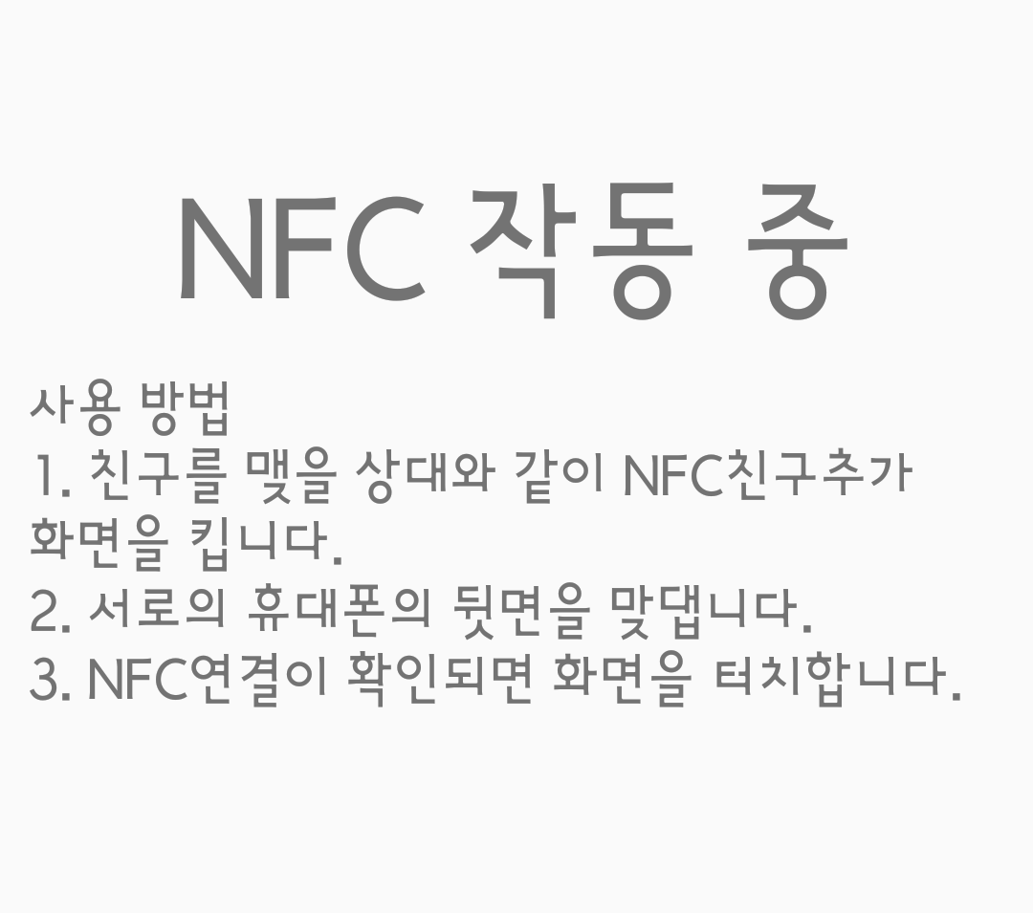
메인화면_a :: 친구&프로필
3.
4-a. NFC친구 화면 이동
- 이미 친구인 상대와 NFC를 통해서 NFC친구 등록
- 휴대폰 NFC기능을 킨 후 서로의 휴대폰을 맞대면 작동
- NFC친구가 되면 친구목록에 NFC친구로 출력
4-b. 친구 추천 화면 이동
1.
2.
4-c.
4-b.
▲ NFC친구 화면
4-a.

Slide 8
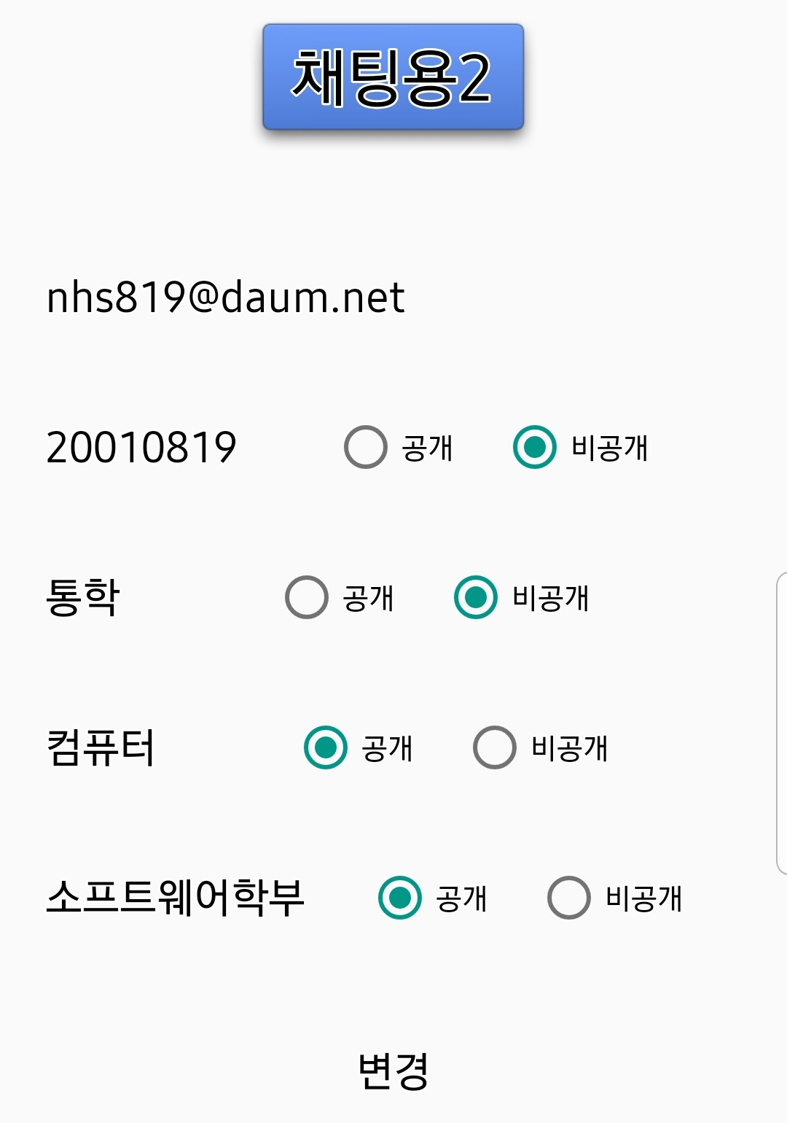
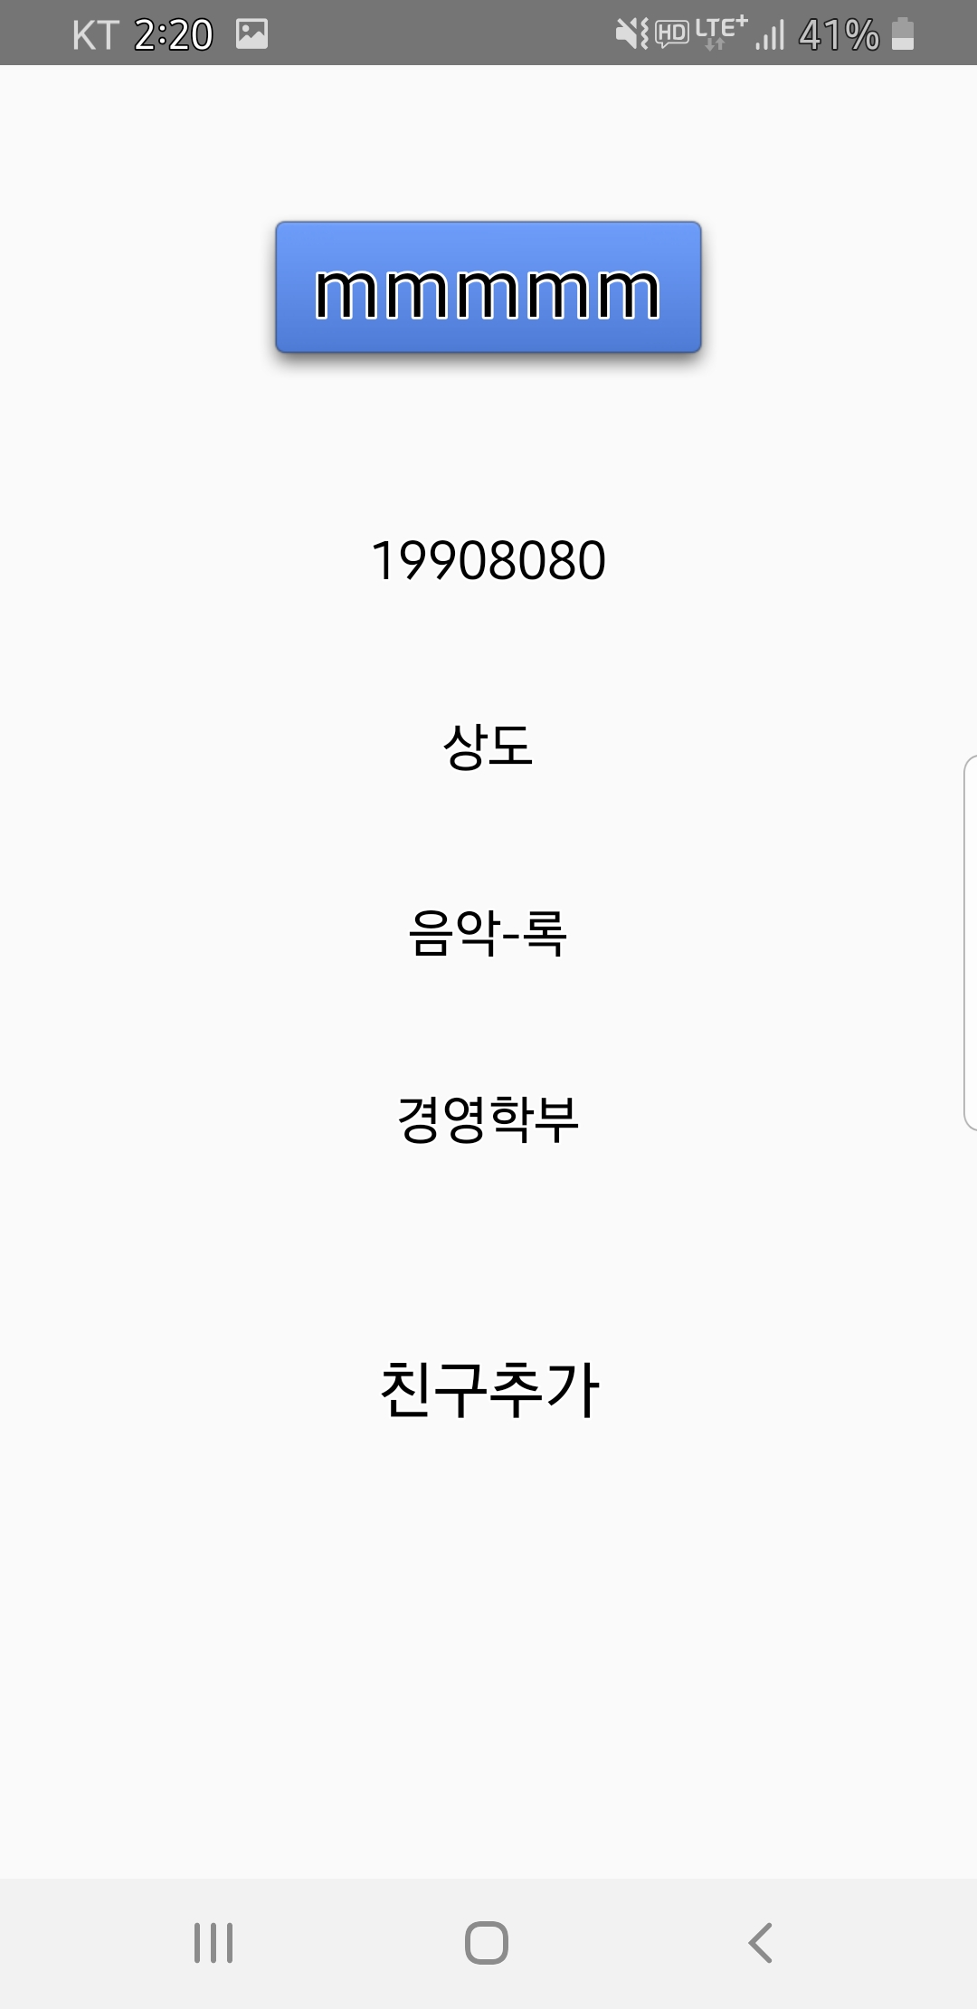
메인화면_a :: 친구&프로필
3.
4-c. 공개 범위 설정 화면 이동
- 학번, 거주지, 취미, 학과를 각각 공개 설정 가능
1.
2.
4-c.
4-b.
4-a.
▲ 공개설정 화면
▲ 타 사용자 프로필

Slide 9
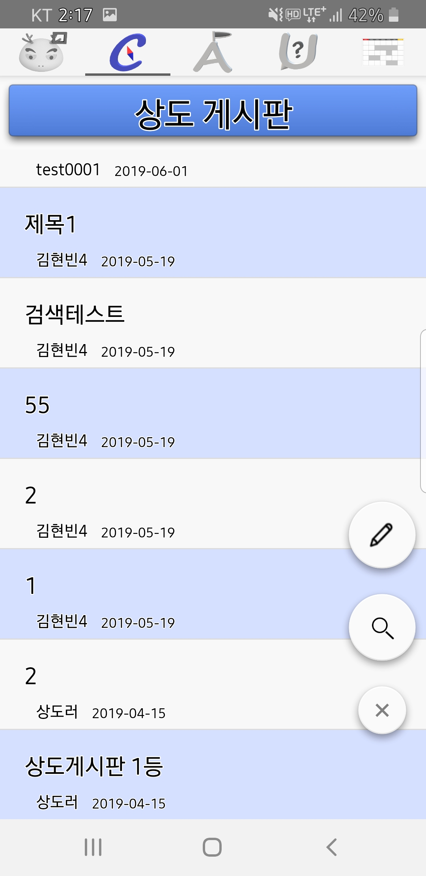
메인화면_b :: 거주지 게시판
1.
거주지
- 회원가입 시 선택한 거주지 게시판만 이용가능
게시판목록
제목/작성자/댓글/시간 출력
클릭 시 본문으로 이동
글 작성 및 검색
글 작성 : 글 작성 화면으로 이동
검색 : 하단에 검색바 출력
2.
3.

Slide 10
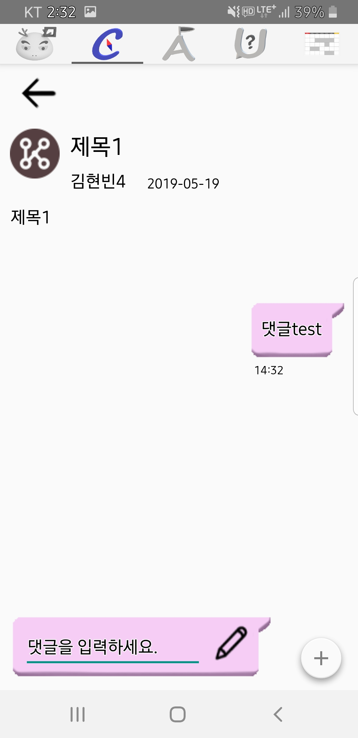
게시판 본문화면
1. 작성자 친구추가
작성자한테 친구추가를 보낼 수 있는 친구추가 화면으로 이동
2. 댓글
게시글에 댓글을 달 수 있으며, 댓글 목록이 나오게 됨
3. 게시글 삭제
게시글 삭제 기능
본인의 게시글만 삭제 가능
1.
2.
3.

Slide 11
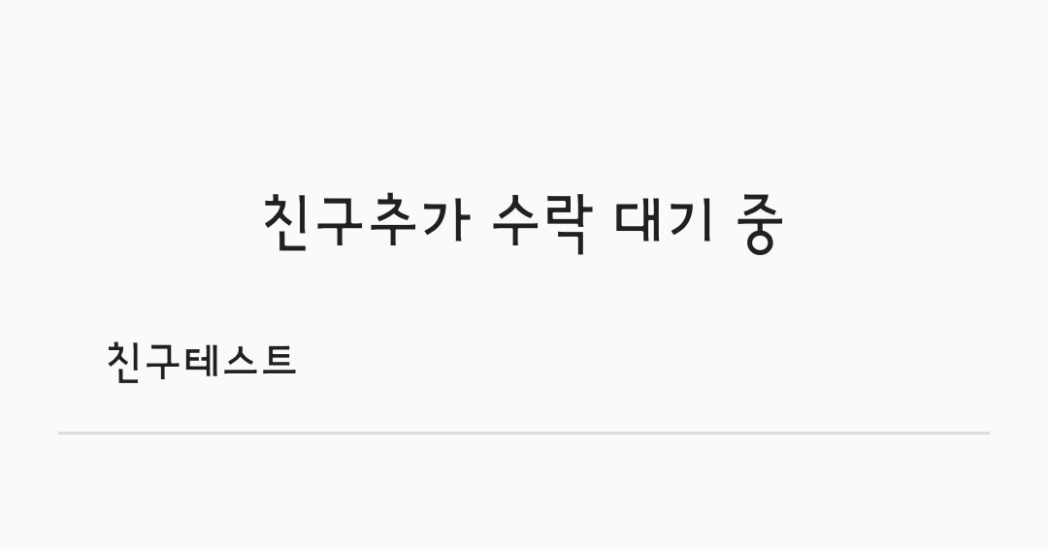
친구추가 화면
1.
사용자의 프로필
해당 사용자가 공개선택한 정보(취미,거주지,학과,생일)을 출력
친구추가
해당 사용자한테 친구추가요청을 보냄
해당 사용자가 승인 시 친구관계가 됨
2.
▲ 프로필페이지에 수락 대기중 목록에 출력

Slide 12
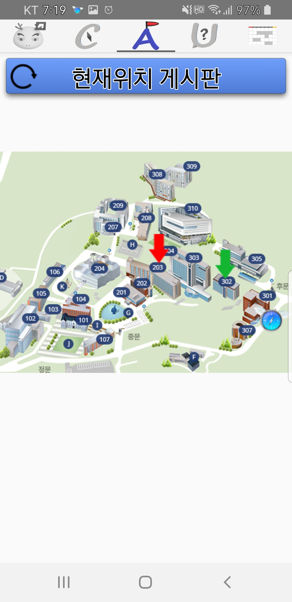
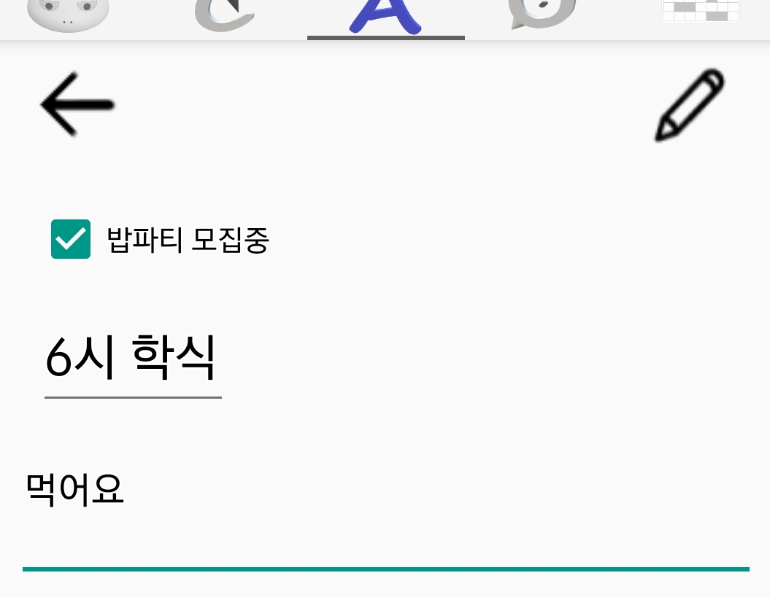
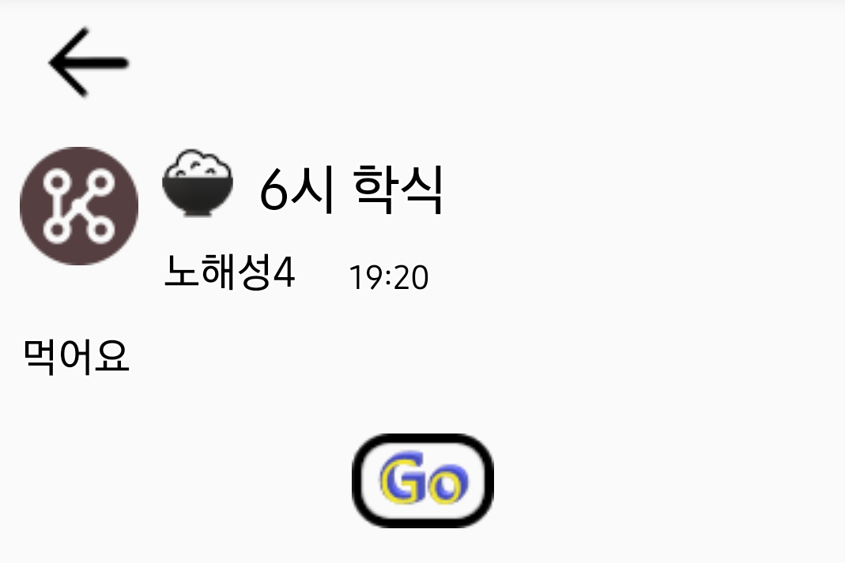
메인화면_c :: 현재위치 게시판
빨간색 마커는 현재 위치를,
초록색 마커는 현재접속중인 게시판의 위치를 나타냄
게시판의 기능은 거주지게시판과 동일
밥파티 : 게시글 작성 시, 밥파티 기능을 선택할 수 있음
선택 시 게시글에 밥파티 그룹채팅으로 이동하는 버튼 출력
◀ 밥파티

Slide 13
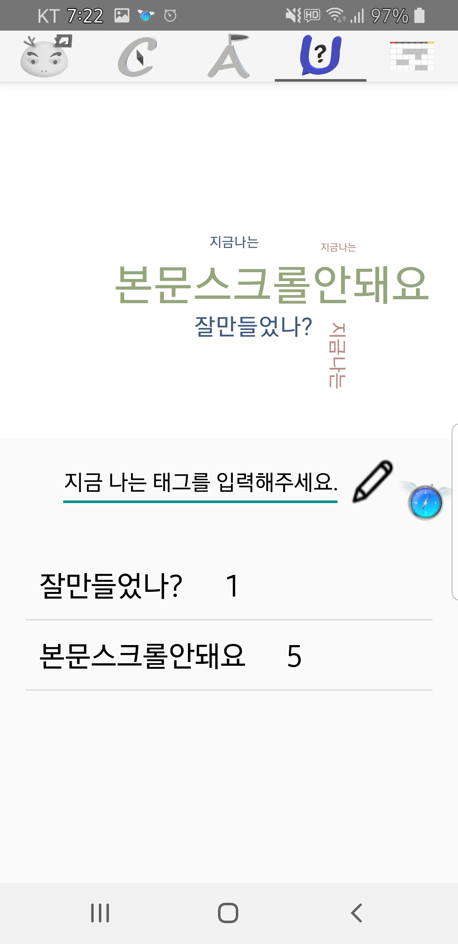
메인화면_d :: 지금 나는
워드 클라우드
지금나는 키워드를 워드 클라우드 형태로 출력
한눈에 키워드들을 볼 수 있게 시각화
‘지금 나는’ 키워드 작성칸
키워드 작성 후 오른쪽 버튼을 눌러서 등록 가능
클릭 시 본문으로 이동
‘지금나는’ 키워드 목록
키워드 / 현재 참여 숫자 로 출력
자신과 다른 키워드를 클릭 시, 해당 키워드로 변경하겟냐는 Y/N 팝업 출력
자신과 같은 키워드를 클릭 시, 해당 키워드의 그룹채팅방으로 입장
1.
2.
3.

Slide 14
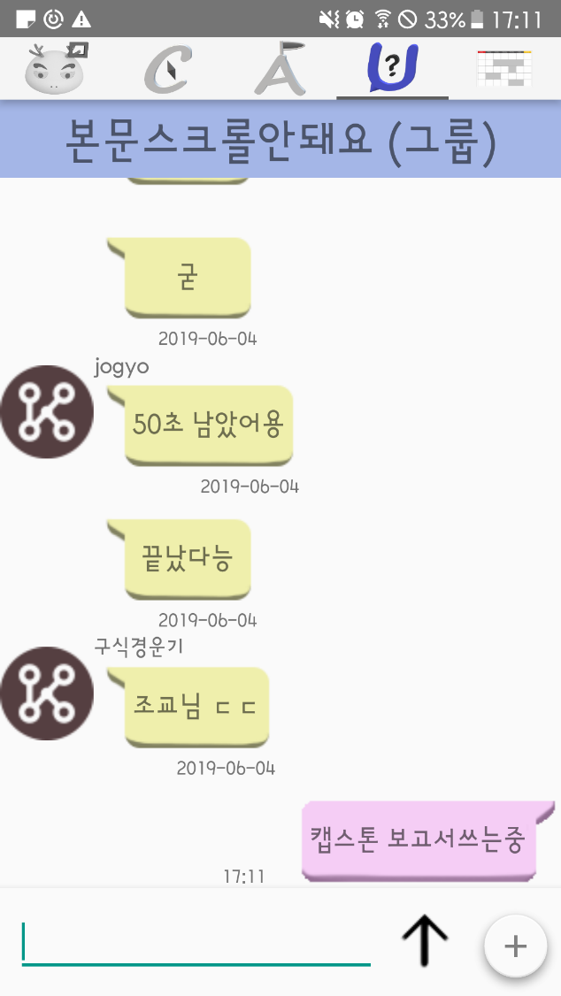
채팅방
채팅 입력 칸
해당 사용자가 공개선택한 정보(취미,거주지,학과,생일)을 출력
상대방의 채팅
작성자, 채팅 내용, 시간이 표시
상대방의 채팅내용을 클릭 시 친구추가 화면으로 이동
2.
1.

Slide 15
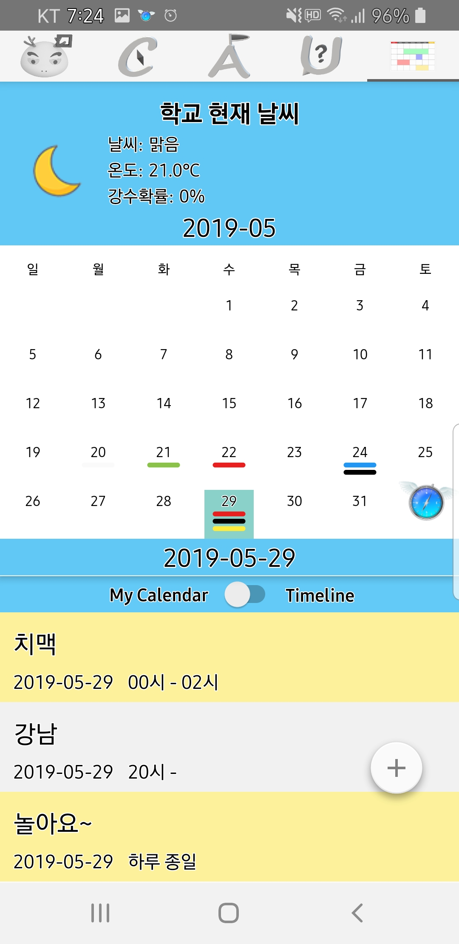
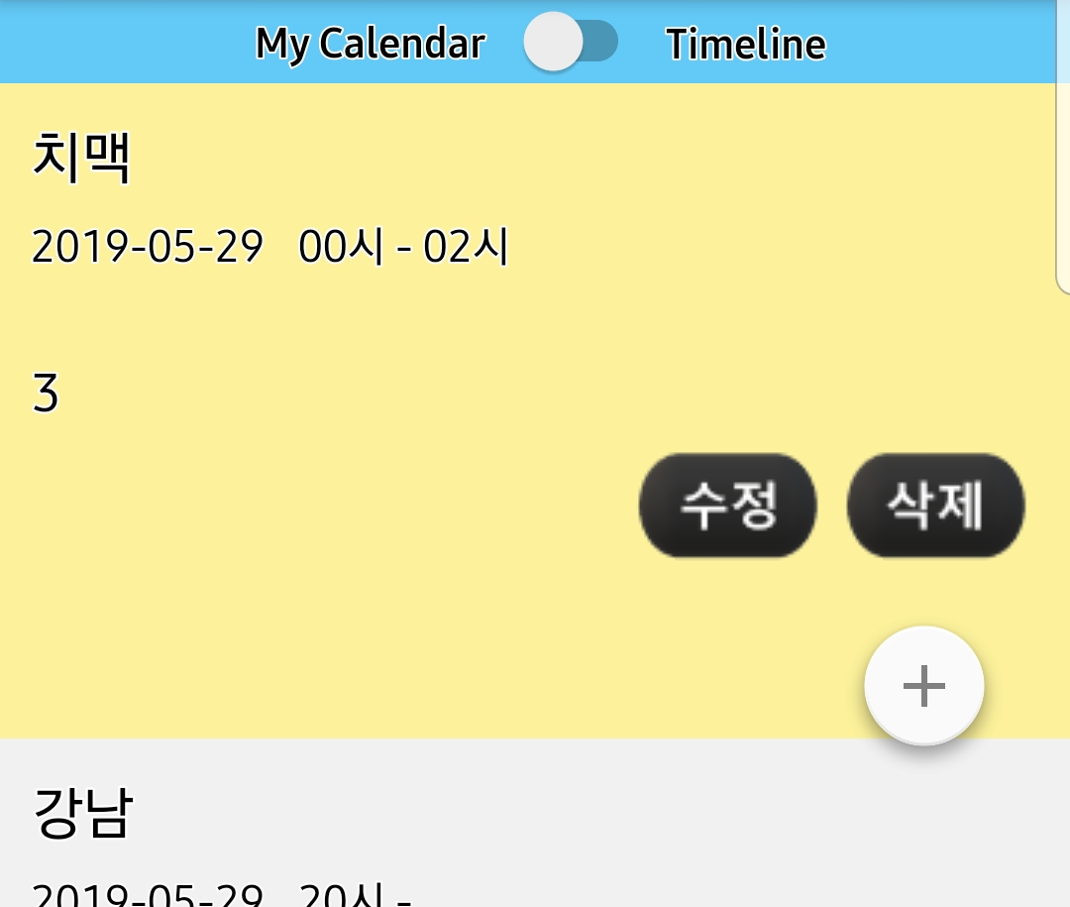
메인화면_e :: 캘린더 게시판
1.
현재 학교 날씨
흑석동의 날씨를 받아와서 현재 학교 날씨를 보여줌
날씨와 시간에 따른 시각화된 이미지
내 캘린더
날짜 별로 포함된 일정을 색상으로 표시
일정 작성, 수정, 삭제 가능
일정에는 제목, 내용, 시간, 색상 선택 가능
◀ 일정 터치시
TimeLine
라디오버튼 My Calendar <-> Timeline 변경 가능
Timeline 선택시 친구들의 일정을 월별로 조회 가능
2.
3.

